Slide 1
თემა: მონაცემთა ბაზების დაპროექტების თანამედროვე მიმართულები

Slide 2
რეალური სამყარო
ინფორმაცია
შესანახი მონაცემები
ობიექტი
თვისებები
ატრიბუტები
ატრიბუტის მნიშვნელობა
თვისებები
მონაცემთა ელემენტის მნიშვნელობა
მონაცემთა წარმოდგენის სამი დონე

Slide 3
ციფრული სამყაროს ზომა
44 ზეტა-ბაიტი
4,4 ზეტა-ბაიტი
2013 წელი
2020 წელი
ნიუ იორკის საფონდო ბირჟა – 4-5 ტერაბაიტი დღეში;
Facebook.com – ჯამში 240 მილიარდი ფოტო, თვეში 7 პეტაბაიტი ზრდის მახასიათებლით;
Ancestry.com – 10 პეტაბაიტი მოცულობის გენეალოგიის ბაზა ;
და ა.შ.

Slide 4
ფაილი
ბიტი
ბაიტი
ველი
ჩანაწერი
ფაილი
მომხმარებლის მონაცემები
მონაცემთა ბაზის ფაილი
ბიტი
ბაიტი
ველი
ჩანაწერი
ფაილი
1. მომხმარებლის მონაცემები;
2. მეტამონაცემები;
3. ინდექსები;
4. დანართების მეტამონაცემები
მონაცემთა ბაზა

Slide 5
მონაცემთა ბაზების განვითარების ძირითადი მიმართულებები:
1. რელაციური
2. NoSQL
3. გრაფული
4. NewSQL (ჰიბრიდული)

Slide 6
დამგროვებელზე (დისკზე) შენახული სტრუქტურირებული მონაცემები (ინფორმაცია)
მონაცემთა ბაზები
SQL ენა
(Structured Query Language)
SQL
სკრიპტული ფორმა და გრაფიკული
ინსტრუმენტული საშუალება
იტერფეისი
SQL
პროგრამული და ენობრივი საშუალებების კოპლექსი
მონაცემთა ბაზების მართვის სისტემა

Slide 7
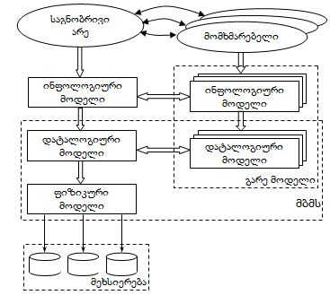
რელაციური მბ

Slide 8
NoSQL ბაზების აგების ძირითადი პრინციპები

Slide 9
გრაფული ბაზების აგების ძირითადი პრინციპები

Slide 10
NewSQL ბაზების აგების ძირითადი პრინციპები

